Slide 1



Slide 2


Slide 3

A Escolha
Ivan Jubert Guimarães

Slide 4
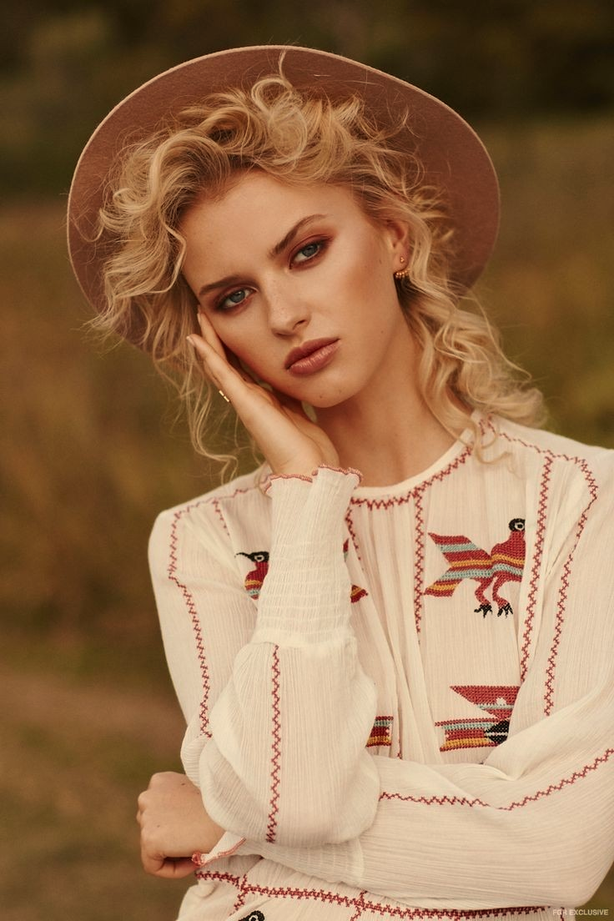

Slide 5
Escolha é uma coisa difícil de se fazer;
É preciso ter opções de dizer sim ou não,
Escolher é coisa séria, não é um lazer,
E é preciso estar em paz com o coração.

Slide 6
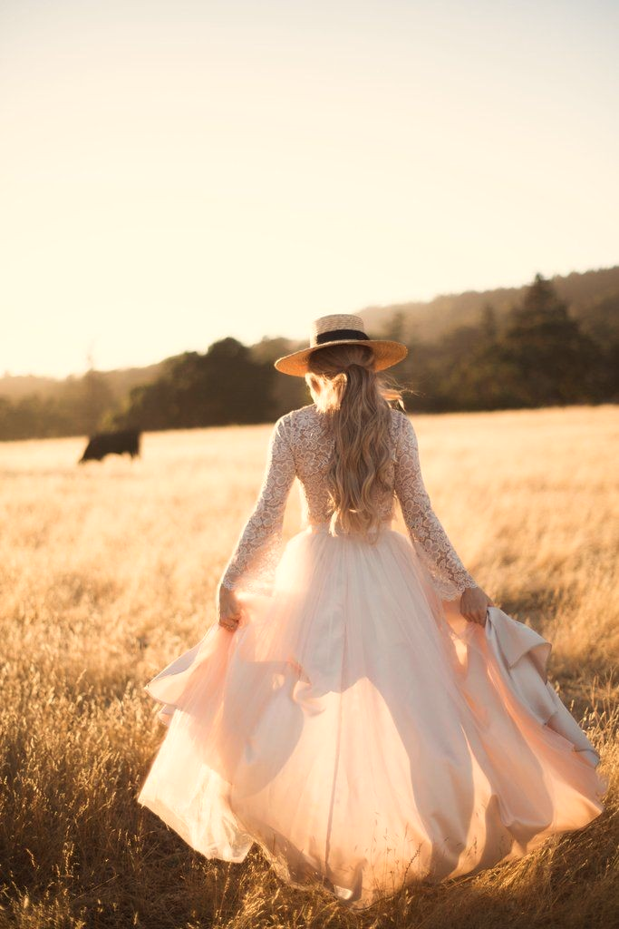

Slide 7
Para se fazer uma escolha bem feita,
Necessário é que se tenha a certeza
De que na vida nem tudo se ajeita,
Nem tudo são flores, tampouco belezas.

Slide 8
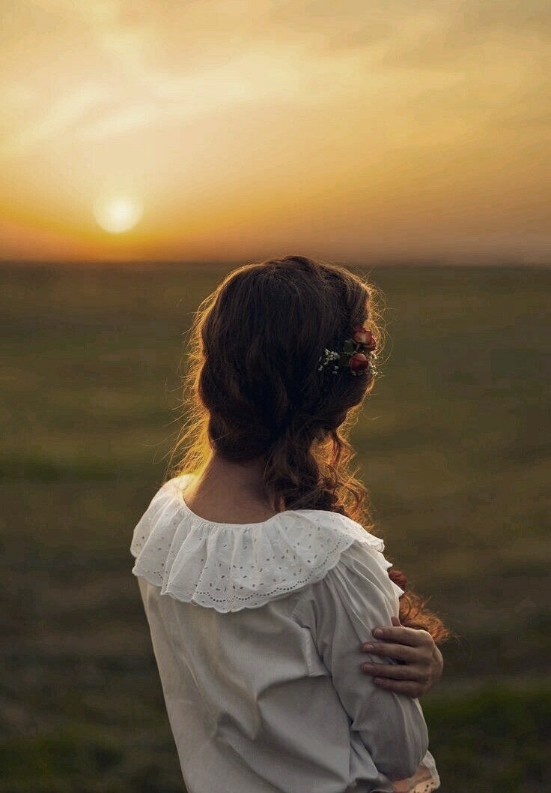

Slide 9
Se tu queres mesmo viver uma paixão,
É preciso que tu faças a escolha certa,
Coloca muita sabedoria em teu coração
E procura o amor numa porta aberta.

Slide 10
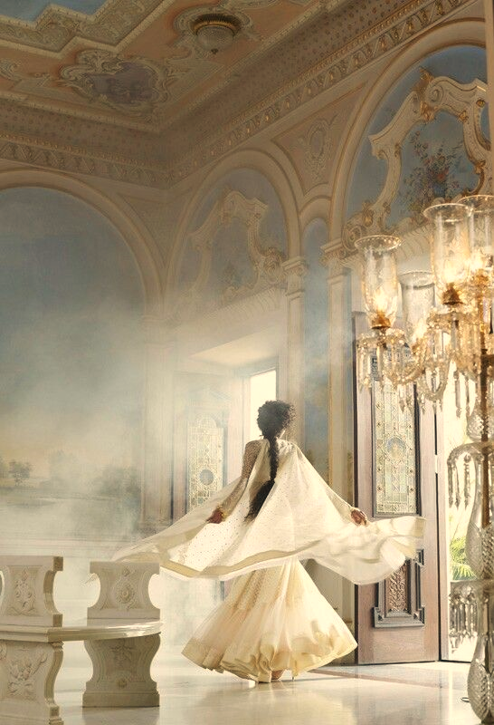

Slide 11
Do contrário viverás a grande desventura
De sentir tua alma triste e vagando nua,
E não te esqueças que mesmo sendo pura,
Ela não sorrirá, pois a escolha foi tua.
02/06/2008

Slide 12
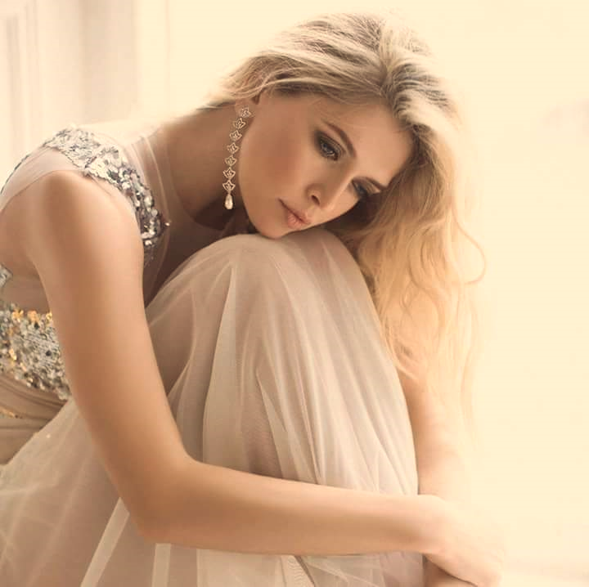

Slide 13
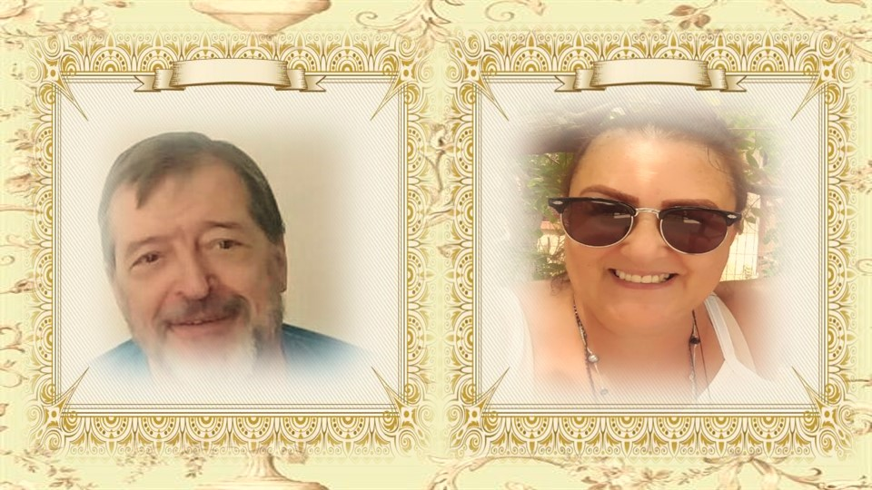
Ivan Jubert Guimarães
Cléo Menegatt

Slide 14
Imagens: Internet e Acervo Pessoal
Texto: Ivan Jubert Guimarães
Música: The Last One-Francis Goya
http://www.sergrasan.com.br/cleoslides
Canal no Youtube:
http://www.youtube.com/c/CleoniceMenegattGoelzer
Criação, Formatação e Edição:
Cléo Menegatt
cmenegatt2016@gmail.com

